Slide 1
Mise en œuvre à la rentrée 2020 en Nouvelle-Calédonie, des mesures liées à la « transformation de la voie professionnelle »
Journées de formation des 20, 21 novembre et 4, 5, 6 décembre 2019

Slide 2
La transformation de la voie professionnelle
La méthode

Slide 3
De novembre 2017 à Janvier 2018
Large consultation par la mission « Calvez - Marcon »
Remise du rapport au ministre de l’éducation nationale
Mai 2018
Arbitrage du ministre et publication des mesures
Janvier 2019
Publication des nouvelles grilles horaires
De novembre 2018 à mars 2019
Travaux de rénovation des programmes pour la rentrée 2019 (en métropole) et publication progressive depuis mai 2019

Slide 4
La transformation de la voie professionnelle
Les enjeux

Slide 5
Transformer pour…
Mieux préparer les élèves à leur projet d’insertion professionnelle ou de poursuite d’études en consolidant leurs savoirs fondamentaux et en transmettant des savoirs professionnels adaptés aux métiers de demain
Mieux accompagner les élèves durant leur formation en rendant leurs apprentissages plus progressifs et en les personnalisant davantage
Mieux valoriser le lycée professionnel, indispensable au dynamisme économique du pays

Slide 6
Les objectifs qui doivent guider notre action:
Offrir à nos élèves:
- Plus d’accompagnement,
- Plus d’orientation,
- Plus d’opportunités.

Slide 7
Une mise en œuvre progressive
Rentrée 2020 : transformation de la classe de seconde et CAP en 1, 2 ou 3 ans
Rentrée 2021 : transformation de la classe de première
Rentrée 2022: transformation de la classe de terminale
Les élèves qui entrent au lycée professionnel à la rentrée 2020 suivront un cursus rénové

Slide 8
La transformation de la voie professionnelle
Les évolutions pédagogiques

Slide 9
LES PRINCIPALES MESURES
LES
Une seconde professionnelle par famille métiers
La réalisation d’un chef d’œuvre
CAP conforté et préparer en 1,2 ou 3 ans
De nouvelles grilles horaires CAP / BAC PRO
Un accompagnement personnalisé renforcé
Des enseignements en co-intervention
L’apprentissage dans tous les LP
(métropole)
Une classe de troisième prépa métiers
Une nouvelle génération de campus de métiers et des qualifications (métropole)
Un renforcement des usages du numérique au cœur de la transformation de la voie professionnelle
→ item transversal à tous les enseignements et dispositifs

Slide 10
Le cycle de 3 ans de Bac. Pro.
Permettre aux élèves de…
2de : Consolider ses acquis et conforter son choix | 1ère : Poursuivre la construction de son projet | T^{le} : Préparer son projet post-bac
Se spécialiser progressivement dans un métier et d’avoir une connaissance élargie du champ professionnel auquel ils se destinent  Famille de métiers | Approfondir les compétences professionnelles dans la spécialité de son bac pro grâce aussi aux PFMP  Début de la préparation d’un chef-d’œuvre. | Poursuivre sa spécialité  Choix entre : un module d’insertion professionnelle et d’entrepreneuriat un module de poursuite d’études

Slide 11
Objectifs poursuivis en CAP
heures de co-intervention, pour créer une différence avec les modalités pédagogiques du collège.
volume horaire dédié en 1ère et 2ème années pour le chef d’œuvre
consolidation des acquis, accompagnement personnalisé et accompagnement au choix d’une orientation répondre aux besoins particuliers et individualisation des parcours
dédoublements facilités grâce à un seuil d’effectifs différent
Durée totale des périodes de formation en milieu professionnel (PFMP) : de 12 à 14 semaines .

Slide 12
Une nouvelle dynamique pédagogique
Innovation pédagogique
La co-intervention
Tout au long de son parcours au lycée professionnel, le lycéen prépare individuellement ou collectivement un « chef d’œuvre » qu’il présente à la fin de l’année de terminale devant un jury
Un temps dédié à la consolidation, à l’accompagnement et à la préparation de son projet d’avenir

Slide 13
Nouvelles grilles horaires
Bac pro : Un volume horaire élève unique de 2520 heures (hors PFMP), soit 900 heures en classe de Seconde, avec 345 heures d’enseignement général et 390 heures d’enseignement professionnel, ainsi que 60 heures de co-intervention
CAP en 2 ans : Un volume horaire élève unique de 1705 heures (hors PFMP), soit 899 heures en classe de seconde, avec 246,5 heures d’enseignement général et 464 heures d’enseignement professionnel, ainsi que 87 heures en co-intervention

Slide 14
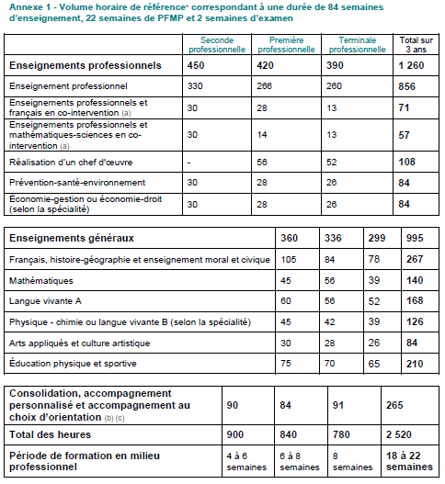
Grille horaire Bac Pro

Slide 15
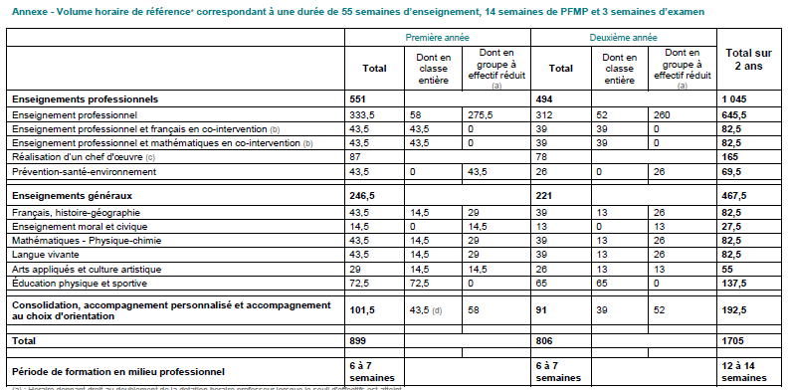
Grille horaire CAP

Slide 16
Un volume complémentaire d’heures professeur en baccalauréat
1 - Spécialités relevant du secteur de la production :
Pour les divisions dont l'effectif est supérieur à 15 élèves, le volume complémentaire d'heures-professeur est égal au nombre total des élèves de ces divisions, divisé par 20 et multiplié par 13,5.
Pour les divisions dont les effectifs sont inférieurs ou égaux à 15 et regroupés pour certains enseignements avec des divisions de spécialités différentes, le volume complémentaire d'heures-professeur est égal au nombre d'élèves de ces divisions, divisé par 20 et multiplié par 6,75.
2 - Spécialités relevant du secteur des services :
Pour les divisions dont l'effectif est supérieur à 18 élèves, le volume complémentaire d'heures-professeur est égal au nombre total des élèves de ces divisions, divisé par 24 et multiplié par 13,5.
Pour les divisions dont les effectifs sont inférieurs ou égaux à 18 et regroupés pour certains enseignements avec des divisions de spécialités différentes, le volume complémentaire d'heures-professeur est égal au nombre d'élèves de ces divisions, divisé par 24 et multiplié par 6,75.

Slide 17
exemples
Une division de 24 élèves en STI (24/20*13,5) = 16,2 heures
Une division de 24 élèves en GA (24/24*13,5) = 13,5 heures
Une division de 12 élèves en STI (24/20*13,5) = 4 heures
Une division de 18 élèves en GA (24/20*13,5) = 5 heures

Slide 18
Des seuils de dédoublement améliorés en CAP
- à partir du 18e élève : français et histoire-géographie, mathématiques, activités de laboratoire en physique-chimie, prévention-santé-environnement, arts appliqués et culture artistique, enseignement moral et civique, ainsi qu'en consolidation des acquis, accompagnement personnalisé et accompagnement au choix d'orientation ;
- à partir du 16e élève : langue vivante, enseignement professionnel, à l'exception des spécialités de l'hôtellerie-restauration, de l'alimentation, de l'automobile et de la conduite ;
- à partir du 13e élève : enseignement professionnel des spécialités de l'hôtellerie-restauration et de l'alimentation ;
- à partir du 11e élève : enseignement professionnel des spécialités de l'automobile ;
- à partir du 6e élève : enseignement professionnel des spécialités de la conduite.
Pour la réalisation du chef d'œuvre, la dotation horaire professeur est égale au double du volume horaire élève.

Slide 19
?

Slide 20
Le chef d’oeuvre
« Les chefs-d'œuvre ne sont jamais que des tentatives heureuses. »
George Sand

Slide 21
Le chef d’œuvre: définition
Le chef d’œuvre est une démarche de réalisation concrète et l’aboutissement d’un projet pluridisciplinaire qui peut être collaboratif, et qui s’appuie sur les compétences intellectuelles et professionnelles d’un apprenant dans sa spécialité.
Il peut être de type individuel ou collectif
Les usages numériques sont au cœur du projet

Slide 22
Cadre de la mise en œuvre
Le chef d’œuvre s’effectue dans la durée sur une période de deux ans CAP : 2nd et terminale BAC PRO : 1ère et terminale |  | Moyens horaires : CAP : 87 heures en 2nd, 78 heures en terminale. La dotation horaire professeurs est égale au double du volume horaire élève BAC PRO : 56 heures en première et 52 heures en terminale
 |  | Dans le cadre de la formation avec les moyens alloués (matière d’œuvre….)

Slide 23
Calendrier
Rentrée 2020 mise en place du chef d’œuvre en 2nd CAP
Rentrée 2021 Mise en place en 1ère BAC PRO

Slide 24
Une pédagogie de projet
Implication de ou des disciplines en fonction de la potentialité du projet
Caractère collaboratif de la démarche de projet (conception, revues de projet, évaluation du chef d’œuvre…)
Le chef d’œuvre systématise la pédagogie de projet
C’est un projet pluridisciplinaire et interdisciplinaire

Slide 25
LA DEMARCHE DE PROJET
Emergence de l’idée
Analyse de la situation : identifier les besoins
Définition et choix des objectifs
Recherche des actions à mettre en œuvre
Planification du projet :
les moyens humains : Qui fait quoi ?
les moyens matériels : Avec quoi ?
les moyens financiers : Combien?
les lieux : Où se déroulent les actions ?
l’échéancier : Quand ? Quelle période ?
les outils : pour communiquer, pour piloter, …
Mise en œuvre
Evaluation

Slide 26
Evaluation du chef d’œuvre…
Le chef d’œuvre mobilise et développe :
des compétences professionnelles issues du référentiel du diplôme préparé
des compétences communes aux domaines généraux et professionnels (compétences sociales, de créativité…)
Chaque séance consacrée au chef d’œuvre peut être évaluée (mais pas nécessairement notée)
L’évaluation est portée sur le bulletin et le livret scolaire
Le chef d’oeuvre est un élément fédérateur --> inscription en cohérence avec le projet d’établissement

Slide 27
….Évaluation du chef d’œuvre
Objectif : évaluer la contribution personnelle de l’apprenant et de ses compétences aquises à cette occasion
Évaluation formative sur le bulletin et livret
Évaluation certificative de coefficient 1 imputée à l’unité qui a le plus fort coefficient
Epreuve orale avec support possible de 5 pages maxi en CAP

Slide 28
Quelques exemples:
Organisation d’une « fête des sciences » à destination des élèves des écoles élémentaires de Nouméa
Création d’un livre numérique (audio) sur les contes et légendes de Nouvelle-Calédonie
Création d’un « guide-annuaire » des numéros et services d’urgence de la Nouvelle-Calédonie
Réalisation d’un système de puisage de l’eau à destination d’un pays en voie de développement
Organisation du séjour et accueil d’une délégation étrangère
Aménagement des espaces communs du lycée et de sa signalétique
Réalisation d’un livre de « recettes poétiques » à base de fleurs

Slide 29
MERCI DE VOTRE ECOUTE…..
…BON COURAGE !

